Slide 1


Bài 14: Em học vẽ
  Tiết 4

Slide 2
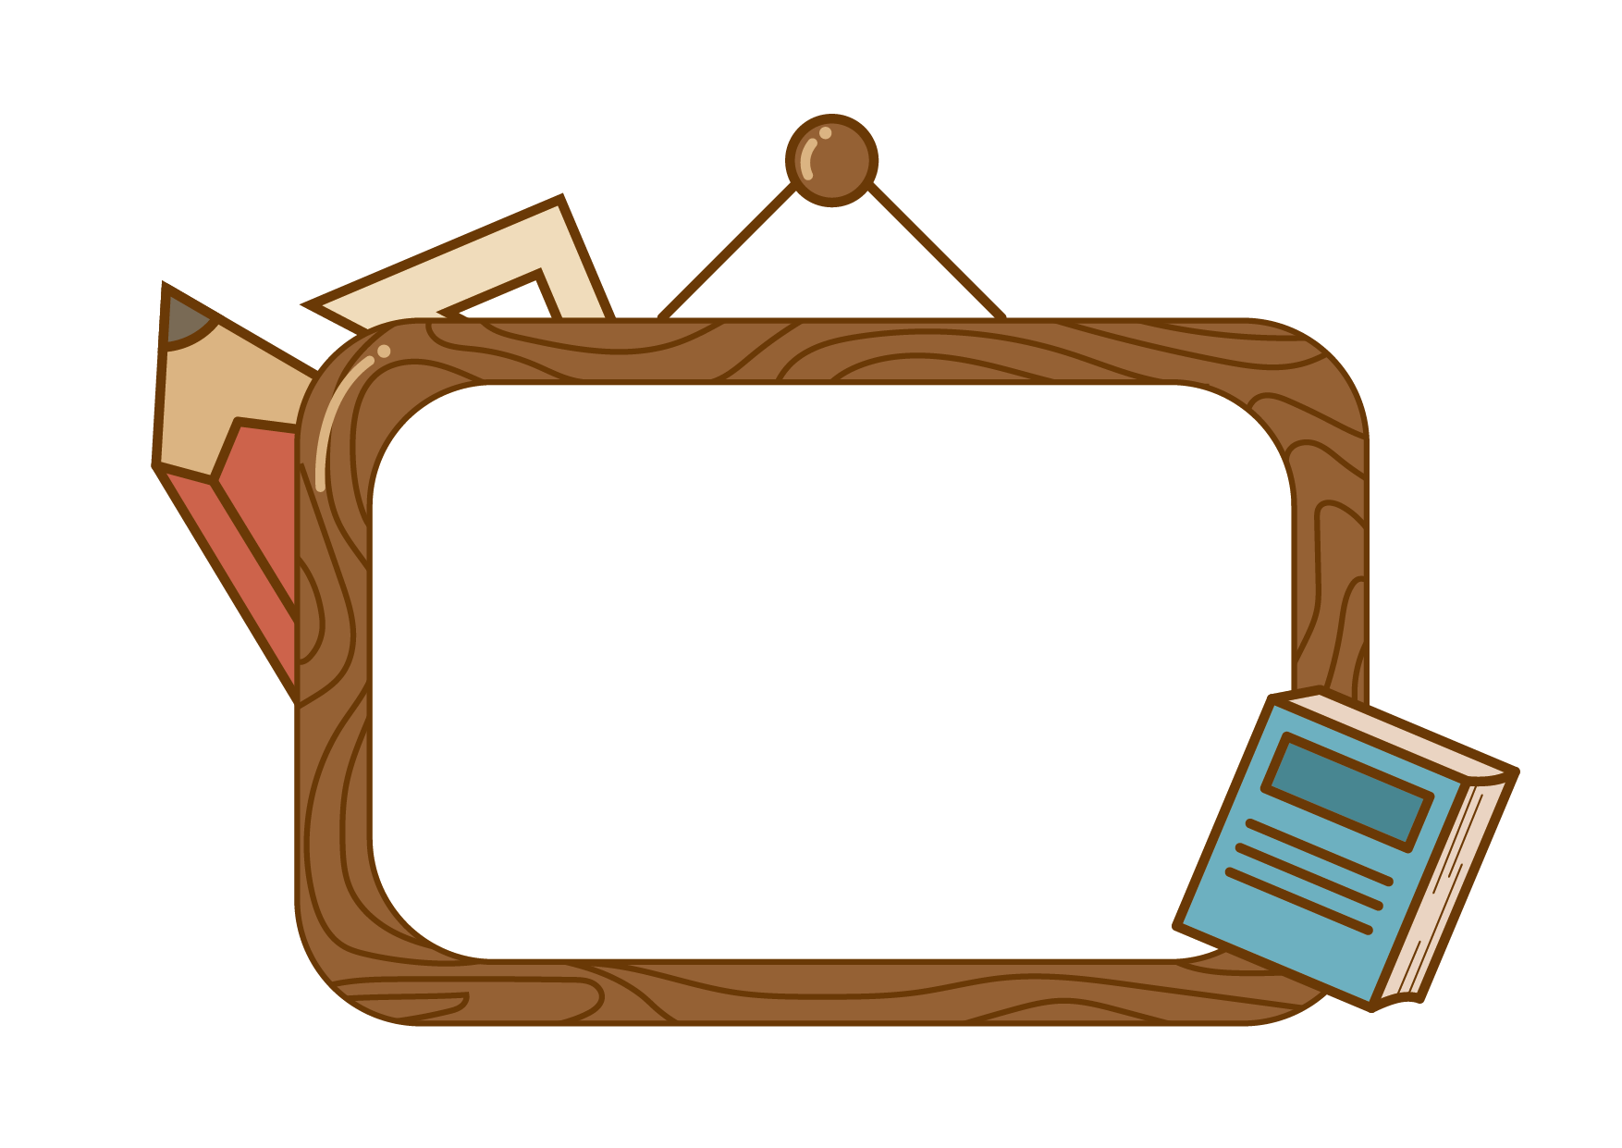

Luyện tập

Slide 3

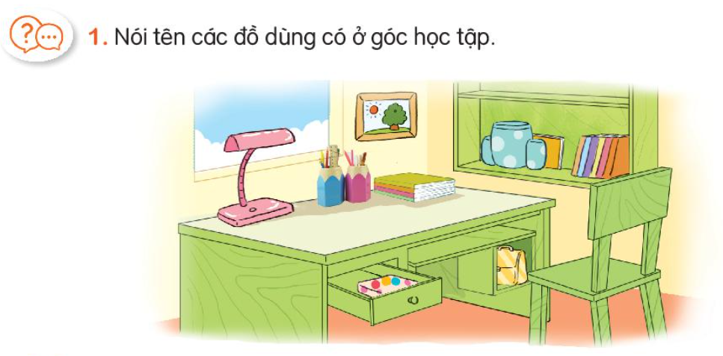
Cái giá sách
Cái cốc
sách
Cái đèn bàn
bút
Chiếc cặp sách
Cái bàn
Cái ghế

Slide 4
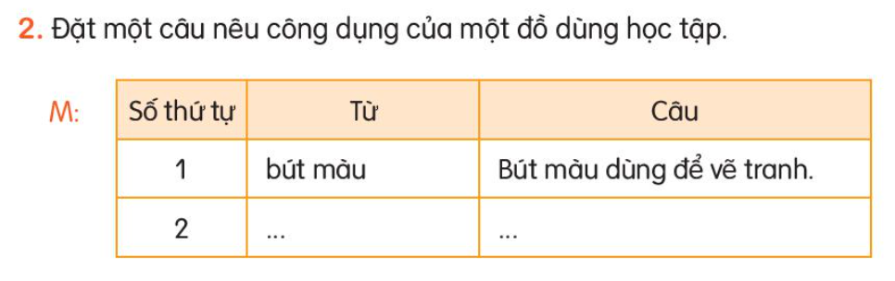
đèn học
Đèn học dùng để chiếu sáng.

Slide 5







